Slide 1
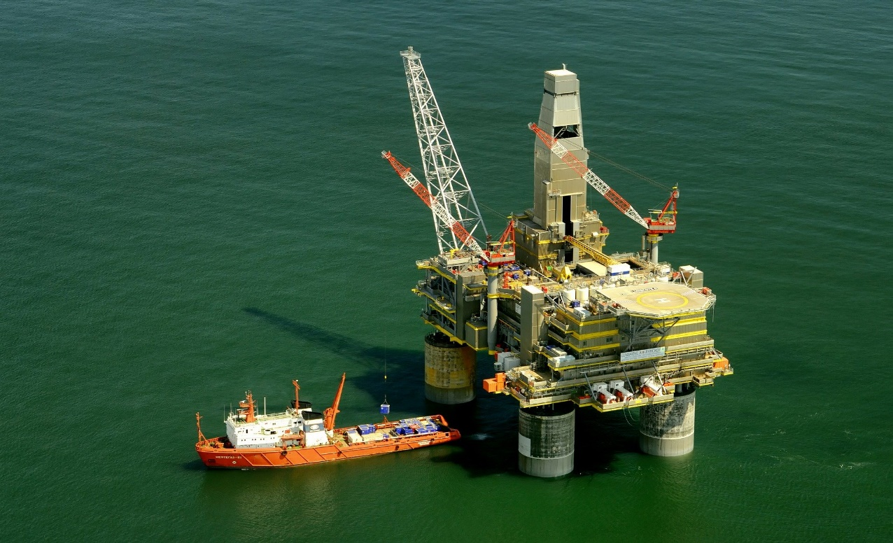
RODADAS DE LICITAÇÃO NO MUNDO: 2022
Diretoria de Estudos do Petróleo, Gás e Biocombustíveis
Superintendência de Derivados de Petróleo e Biocombustíveis
Abril de 2022

Slide 2
SUMÁRIO:
CONTEXTUALIZAÇÃO
RODADAS REALIZADAS EM 2021
RODADAS PREVISTAS EM 2022
PERSPECTIVAS
»
»
»
»

Slide 3
CONTEXTUALIZAÇÃO

Slide 4
Covid-19 segue afetando a demanda com a variante ômicron
Comparativamente ao ano de 2020, 2021 apresentou recuperação da atividade econômica e da demanda de petróleo, com a flexibilização das restrições sanitárias e avanço da vacinação.
Após atingir uma mínima próxima dos US$20/b em 2020, o ano de 2021 foi de tendência de alta para os preços de petróleo, com o preço fechando o ano a US$80/b.
Nos últimos meses do ano, o surgimento da variante ômicron gerou incertezas quanto à demanda futura diante da possibilidade de recrudescimento da pandemia e necessidade de novas restrições sanitárias, especialmente no mês de novembro. Contudo, em dezembro foi possível observar rápida recuperação dos preços.

Slide 5
Preços do petróleo
O grupo Opep+ mantém seu planejamento de manter certa ociosidade em sua produção de petróleo, com aumentos moderados previstos ao longo de 2022. Por outro lado, verificou-se aumento da demanda de combustíveis nos EUA, Ásia e Américas. Com isso, mantém-se a redução dos estoques mundiais de petróleo.
Adicionalmente, no início de 2022, o conflito na Ucrânia e seus desdobramentos geopolíticos trouxeram incertezas nos mercados e pressionaram os preços de petróleo para cima..
A conjunção desses dois fatores influenciou a cotação do Brent que, em março de 2022, superou US$120/b pela 1ª vez em dez anos.

Slide 6
LEILÕES REALIZADOS NO MUNDO: 2021

Slide 7
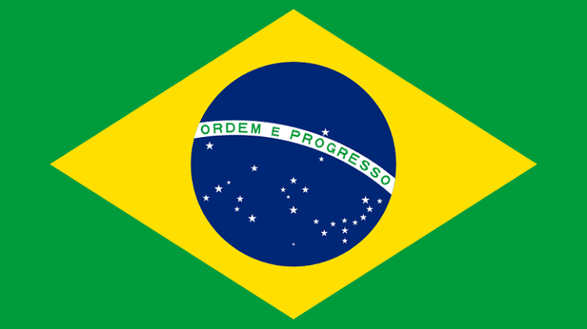
Principais rodadas de licitação em 2021
Indonésia
Indonesia Oil and Gas 1st Bid Round 2021
Seis áreas em oferta.
Sem resultados divulgados.
Brasil
17a Rodada de Concessão
Cinco blocos concedidos na Bacia de Santos.
Bônus de assinatura de R$ 37 milhões.
Estados Unidos
Lease Sales 257: Golfo do México
308 blocos foram concedidos.
Arrecadação de US$ 191 milhões.
Resultados atualmente revogados.
Angola
Bacias Terrestres do Congo e do Kwanza
Os nove blocos colocados em oferta foram concedidos
Malásia
MBR 2021
Seis dos treze blocos ofertados foram concedidos.
Jun/2021
Jul/2021
Set/2021
Out/2021
Nov/2021
Dez/2021
Noruega
Concessão de áreas pré-definidas 2021 (APA 2021) e 25ª rodada
APA 2021: 53 licenças de produção concedidas a 28 empresas.
25ª Rodada: quatro áreas concedidas no Mar de Barents.
Índia
6ª Rodada da Open Acreage Licensing Policy
21 blocos ofertados em onze bacias sedimentares. Destes, 4 em águas rasas e 4 em águas profundas.
Resultado ainda não divulgado.
Brasil
Leilão de Volumes Excedentes da Cessão Onerosa
Áreas de Sépia e Atapu licitadas em regime de partilha.
Bônus de assinatura de R$ 11 bilhões.
Canadá
Rodadas NS21-1 e NL16-CFB03
Não houve propostas pelas áreas ofertadas.
Egito
International Bid Round 2021
Oito áreas foram concedidas.
Fontes: ANP, ANPG, (Angola), BOEM (EUA), DGH (Índia), EUG (Egito), Ministry of Energy and Mineral Resources (Indonésia), NPD (Noruega), Offshore Petroleum Board (Canadá), Petronas.

Slide 8
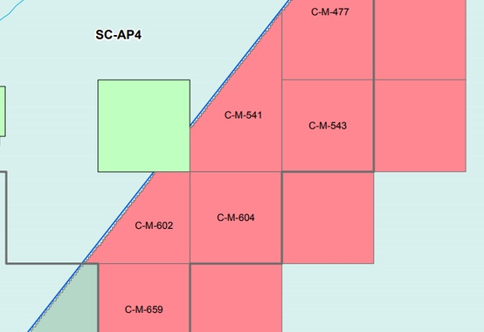
RODADAS PREVISTAS NO MUNDO: 2022

Slide 9
Principais rodadas de licitação em 2022
Austrália
2021 Offshore Petroleum Exploration Acreage Release
21 blocos offshore oferecidos em regime de concessão.
Libéria
2ª Rodada de Licitação Offshore
Oferta de 8 blocos offshore.
Recebimento de ofertas até junho/2022.
Brasil
Oferta Permanente
(2º semestre)
Passa a ser a modalidade preferencial para licitar blocos.
Onze blocos do pré-sal, em regime de partilha, em oferta.
Angola
Bacias Marítimas do Baixo Congo e do Kwanza
Malásia
MBR 2022
Oferta de 14 blocos exploratórios offshore.
Oferta de clusters de recursos descobertos.
Oito blocos offshore em oferta.
Eni, TotalEnergies e Equinor apresentaram propostas por dois blocos.
Jan/2022
Fev/2022
Mar/2022
Jun/2022
INDEFINIDO
Índia
7ª Rodada da Open Acreage Licensing Policy
Oito blocos em oferta, sendo cinco terrestres, dois em águas rasas e um em águas profundas.
Indonésia
Indonesia Oil and Gas 2st Bid Round 2021
Quatro áreas já licitadas, BP e Petronas arremataram áreas.
Quatro áreas em leilão regular (Phase II – encerrado em 24 /03).
Gâmbia
Offshore Block A1
Oferta de um bloco offshore que foi devolvido pela BP.
Trinidad e
Tobago
2021 Deepwater Competitive Bid Round
17 áreas em águas profundas. Prazo para ofertas aberto durante seis meses.
Estados Unidos
Lease Sales 258, 259 e 261
Blocos ofertados no Golfo do México e no Alasca.
No momento, sem data prevista.
Fontes: ANP, ANPG, (Angola), Argus, BOEM (EUA), DGH (Índia), DIIS (Austrália), LPRA (Libéria), Ministry of Energy and Energy Industries (Trinidad e Tobago), Ministry of Energy and Mineral Resources (Indonésia), Petronas.

Slide 10
PERSPECTIVAS
PERSPECTIVAS

Slide 11
Leilões Previstos em 2022
Em função de atrasos provocados pela 2ª onda de Covid-19, muitos leilões previstos para 2021 tiveram sua conclusão em 2022, casos de Angola, Noruega, Egito e Malásia. Em alguns casos, até mesmo leilões programados para 2020 irão acontecer neste ano (ex: Líbano).
Em 2021, o Canadá realizou duas rodadas de licitação que não tiveram interessados, nas regiões de Nova Scotia (NS-21-1) e Southern Labrador (NL16-CFB03). Após estes resultados, o próximo leilão está previsto apenas em 2023.
A Índia, país que importa 85% do petróleo que refina, segue realizando leilões regulares com um cronograma bem definido, visando aumentar sua produção doméstica e reduzir sua dependência.
Entre os leilões previstos para 2022, destacam-se as rodadas de concessão na Indonésia, na Malásia, em Angola e nos Estados Unidos, regiões de comprovado potencial offshore, que atraem interesse de muitas petroleiras. Embora não haja previsão de leilões neste ano, Noruega e Guiana são regiões que receberão fortes investimentos no setor upstream.

Slide 12
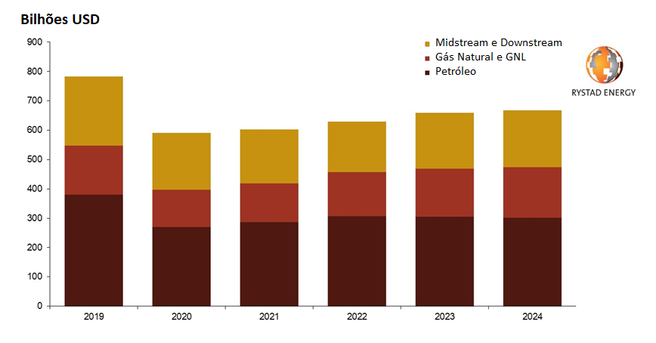
Investimento Global em E&P
A Rystad Energy estimou para 2022 um aumento de 7% no investimento global em exploração e produção de petróleo, ultrapassando os US$ 300 bilhões.
O aumento é consequência do volume de projetos greenfield sancionados em 2021, com CAPEX total previsto de US$ 150 bilhões.
No offshore, a empresa destaca aumentos da produção esperada em 2022 no Brasil, na Guiana e na Noruega.
Investimento Global Projetado no Setor de Óleo e Gás
Fonte: Adaptado de Rystad Energy.
Notes:
Colocar tambem imagem e link para o BOG 2020/1

Slide 13
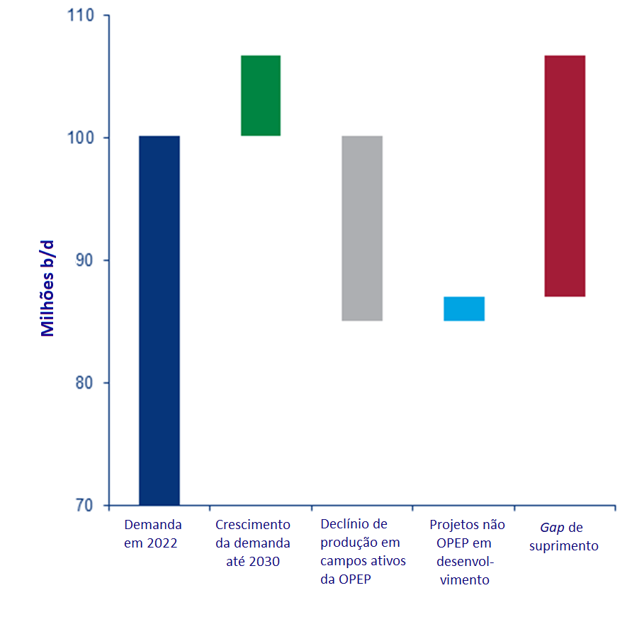
Investimento Global em E&P
Crescimento da Demanda e Gap de Suprimento Previsto em 2030
Segundo a Wood Mackenzie, até 2030 a demanda mundial de petróleo deve crescer cerca de 7 milhões b/d em relação aos volume atual de cerca de 100 milhões b/d.
Ao mesmo tempo, estima-se um declínio significativo em campos ativos da Opep, superior a 10 milhões b/d, e que não é compensado pelo desenvolvimento da produção em países não-Opep.
Para o atendimento da demanda prevista em 2030, são necessários investimentos no upstream. Alguns desses recursos, no entanto, têm preços de breakeven mais elevados.
Fonte: Adaptado de Wood Mackenzie.

Slide 14
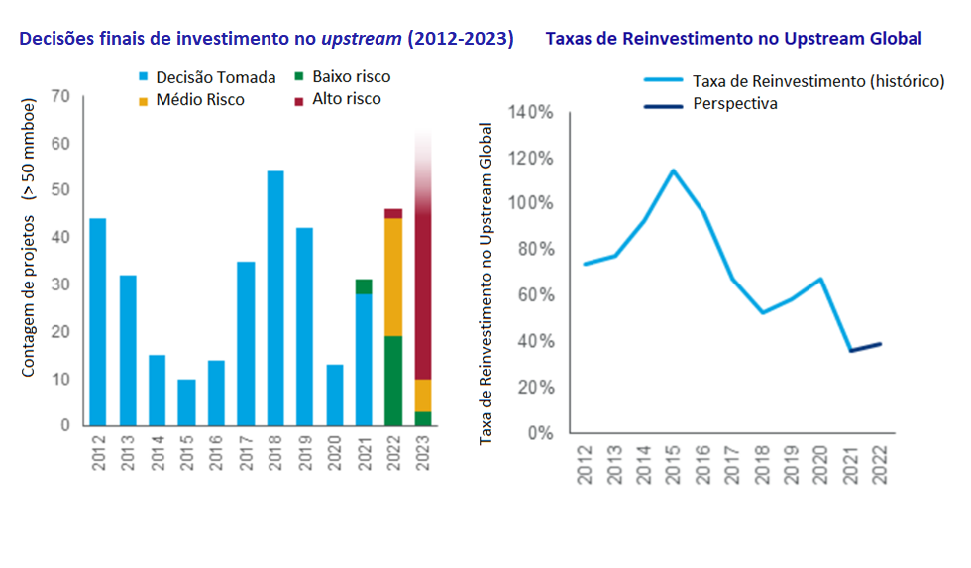
Investimento Global em E&P
Fonte: Adaptado de Wood Mackenzie. Global upstream: 5 things to look for in 2022.

Slide 15
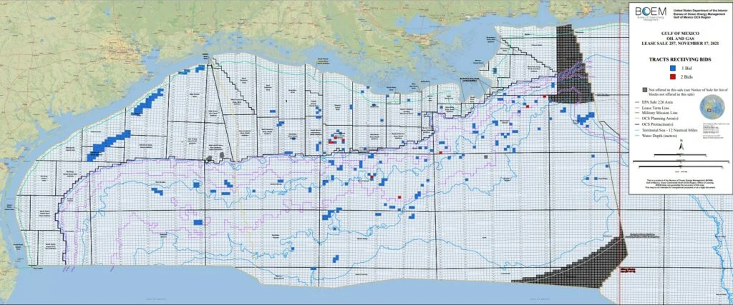
Estados Unidos
O novo governo estadunidense assinou em janeiro de 2021 a Executive Order 14008, suspendendo leilões de óleo e gás em terras e águas federais. No entanto, após batalha judicial, um tribunal decidiu contra a moratória imposta pelo governo, liberando novas rodadas de licitação.
O Lease of Sale 257 foi a 8ª rodada de licitações prevista no 2017-2022 Outer Continental Shelf Oil and Gas Leasing Program. Em novembro de 2021, o Bureau of Ocean Energy Managemente (BOEM) anunciou os resultados da rodada, com arrecadação de US$ 191 milhões e a concessão de 308 blocos. Foi a maior arrecadação já registrada em uma rodada de concessões no Golfo do México.
No entanto, em janeiro de 2022, um juiz federal revogou o Lease of Sale 257, por falta de uma análise mais detalhada dos impactos ambientais.
Levando-se em conta as promessas do atual governo dos EUA e o cancelamento do último leilão, existem incertezas significativas quanto ao cronograma de novos leilões e sua segurança jurídica.

Slide 16
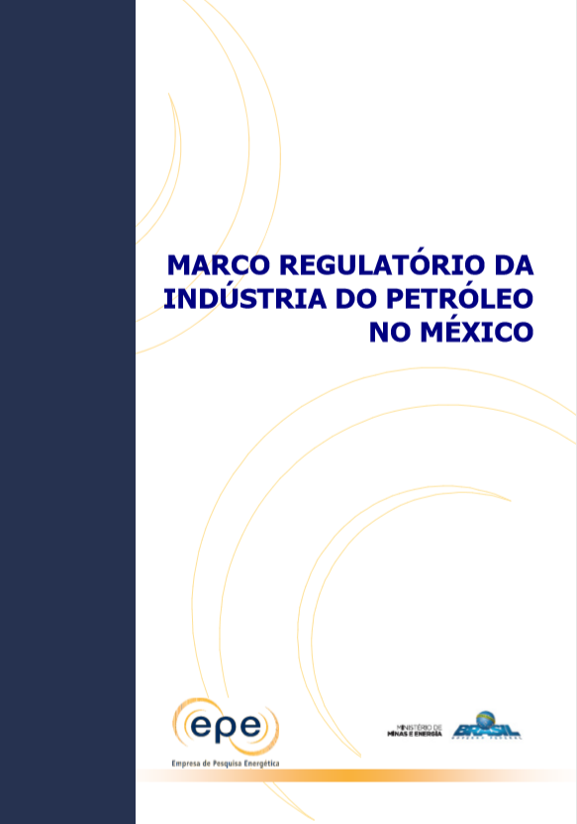
México
O presidente mexicano eleito em 2018 anunciou a suspensão de licitações de blocos exploratórios de petróleo no triênio 2019-2021, período no qual se planejava ampliar a capacidade de investimento da empresa estatal Pemex. As transferências de direitos sobre áreas também foram suspensas pelo mesmo período.
Não há, no momento, previsão de rodadas de licitação em 2022. Acordos de aquisição de direitos em campos e blocos da Pemex, por companhias petrolíferas globais, no entanto, tem acontecido desde o fim de 2018, sendo uma porta de entrada para o capital internacional no México.
Para maiores informações sobre o histórico da indústria petrolífera mexicana e comparativo com o desenvolvimento brasileiro, ver Nota Técnica:
(Clique aqui para acessar o documento)

Slide 17
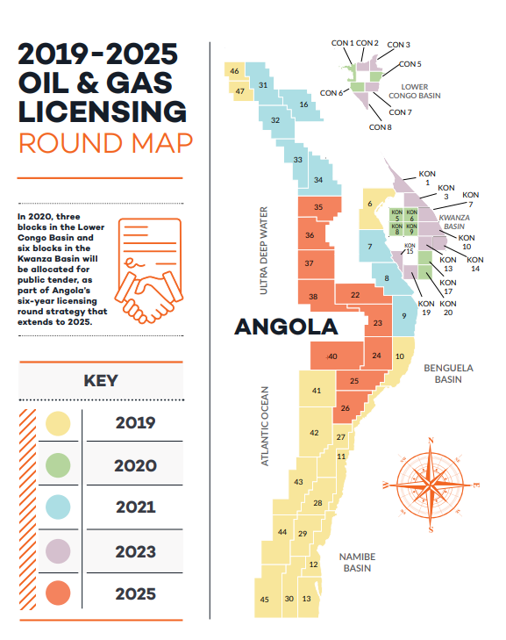
Angola
O setor petrolífero da Angola passou por uma reformulação, que envolveu a criação da Agência Nacional de Petróleo, Gás e Biocombustíveis (ANPG) no país em 2019, assumindo o papel de regulação, supervisão e concessão de recursos de óleo e gás na Angola, papel que antes pertencia à Sonangol. Um dos objetivos da reformulação do setor foi criar um calendário plurianual de leilões de petróleo até o ano de 2025, dando mais previsibilidade e segurança aos investidores.
Em 2022, o país concluirá sua Rodada de Licitação 2021, que compreende oito blocos divididos entre a Bacia Marítimo do Baixo Congo e do Kwanza. O concurso foi aberto em janeiro e há previsão de assinatura dos contratos em maio.
O leilão previsto para o ano de 2023 será para a concessão de áreas terrestres.
Fonte: Africa Oil & Power.

Slide 18
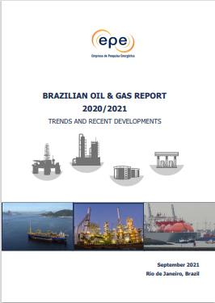
Brasil
Em 2021, foram realizadas duas rodadas de licitação de óleo e gás no Brasil: a 17ª Rodada de Concessão e a Licitação de Volumes Excedentes da Cessão Onerosa, que licitou os campos de Sépia e Atapu.
A Resolução CNPE nº 17/2017 estabeleceu o sistema de Oferta Permanente como preferencial para oferta de áreas para exploração e produção de petróleo e gás natural, modificando a dinâmica do setor. Agora, a ANP está autorizada a definir e licitar em Oferta Permanente, no regime em concessão, blocos em quaisquer bacias terrestres ou marítimas.
Adicionalmente, a Resolução CNPE nº 26/2021, autorizou a licitação de 11 blocos no Sistema de Oferta Permanente, sob o regime de partilha de produção, com parâmetros técnicos e econômicos do Certame definidos.
Neste sistema, as empresas não precisam esperar uma rodada de licitações “convencional" para ter oportunidade de arrematar um bloco. Além disso, há tempo hábil para que as companhias possam avaliar os dados técnicos da área de interesse antes de apresentar manifestação, sem o prazo limitado no edital de uma rodada.
Para maiores informações sobre acontecimentos recentes e perspectivas da indústria petrolífera brasileira, sugere-se a leitura de relatório sobre o setor de óleo e gás no Brasil, em língua inglesa, ou o Boletim de Conjuntura da Indústria de Óleo & Gás.
(Clique aqui para acessar o documento)
(Clique aqui para acessar o documento)

Slide 19
Diretoria de Estudos do Petróleo, Gás e Biocombustíveis
Superintendência de Derivados de Petróleo e Biocombustíveis

